Slide 1




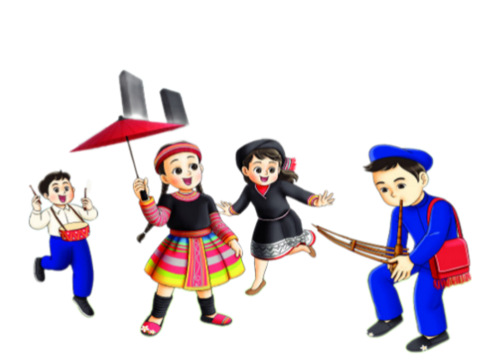


ÂM NHẠC LỚP 2
KẾT NỐI TRI THỨC

Slide 2
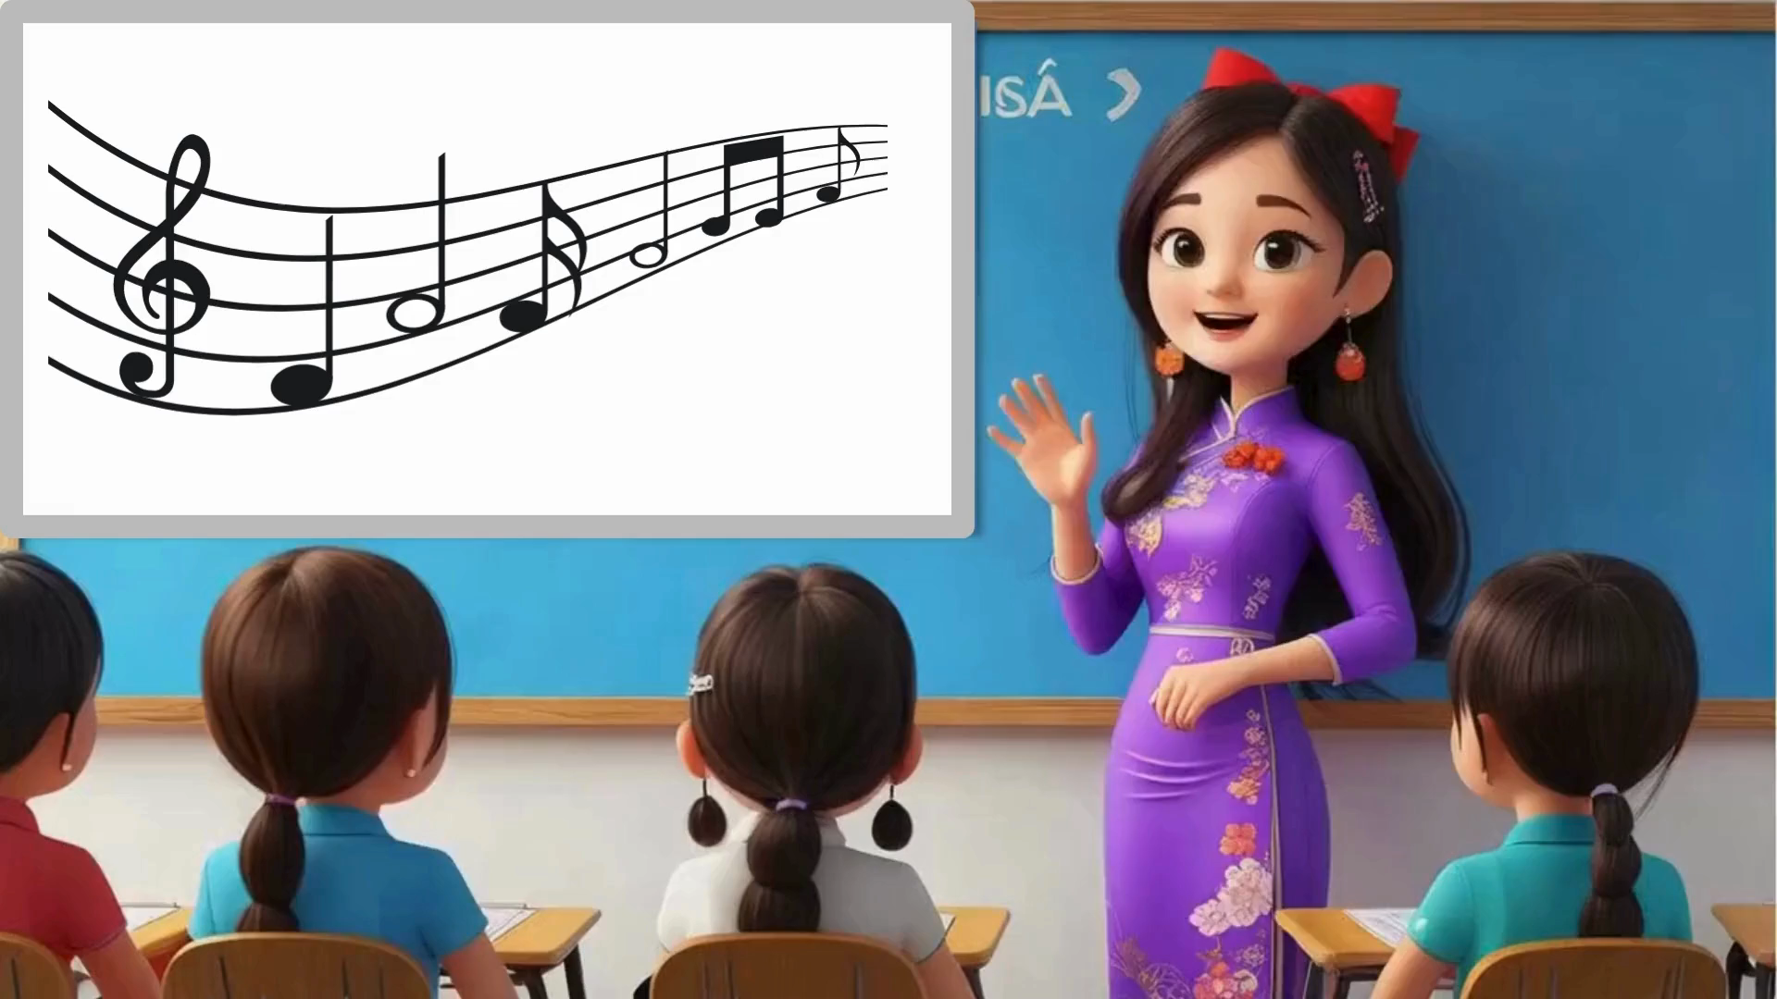

Slide 3


Tiết 12
- ÔN TẬP ĐỌC NHẠC BÀI SỐ 2
- ÔN TẬP BÀI HÁT: HỌC SINH LỚP 2 CHĂM NGOAN

Slide 4
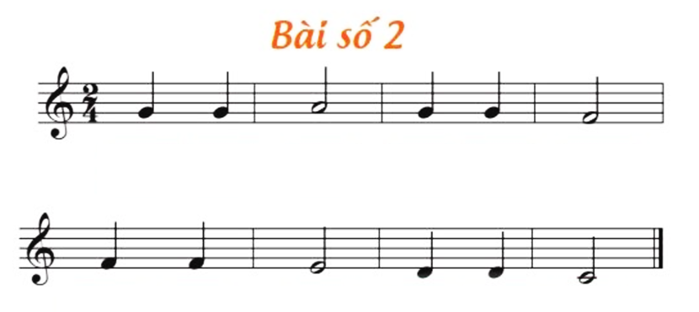




Slide 5


ÔN TẬP BÀI HÁT
HỌC SINH LỚP HAI CHĂM NGOAN
Hoàng Long

Slide 6
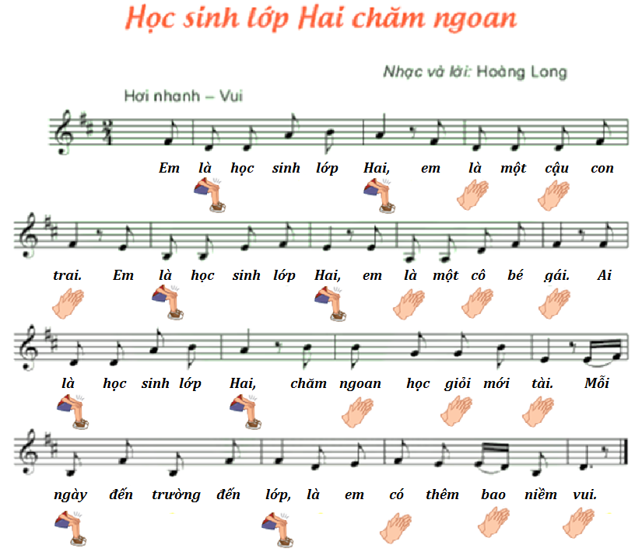

Slide 7
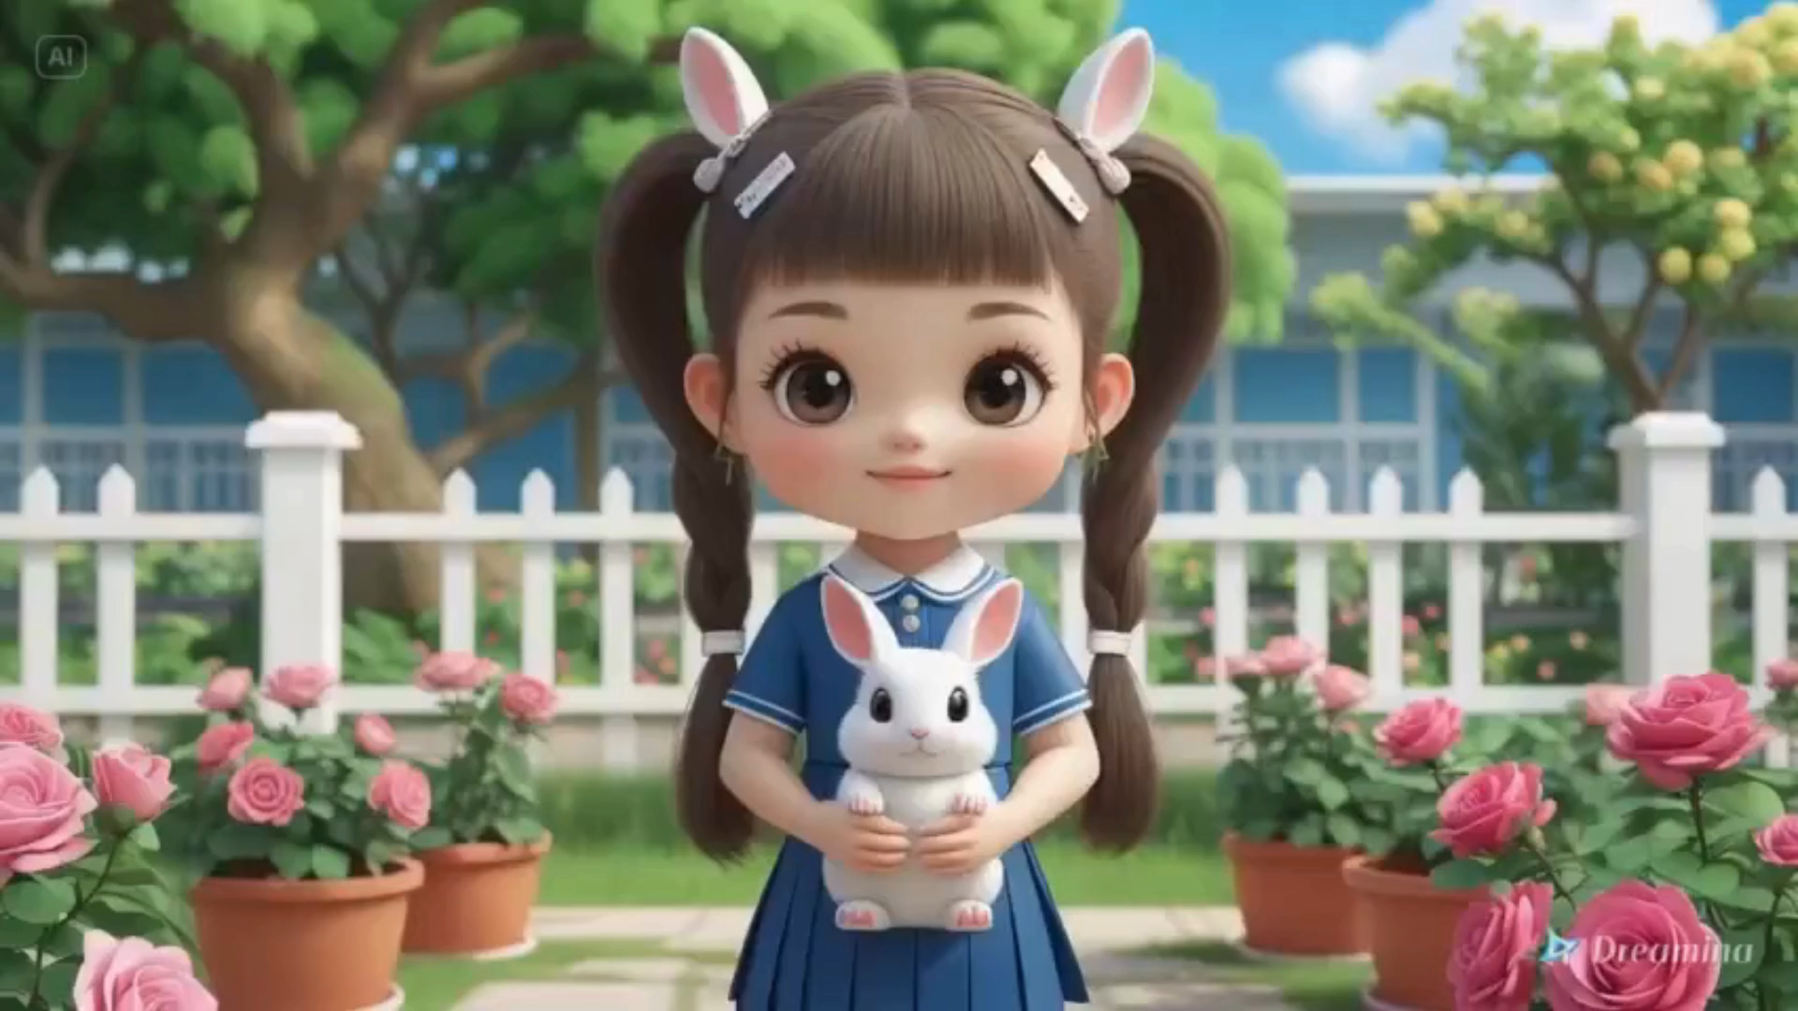

Slide 8

HỌC SINH LỚP HAI CHĂM NGOAN
Hoàng Long
HÁT NỐI TIẾP HÒA GIỌNG
NAM – NỮ

Slide 9
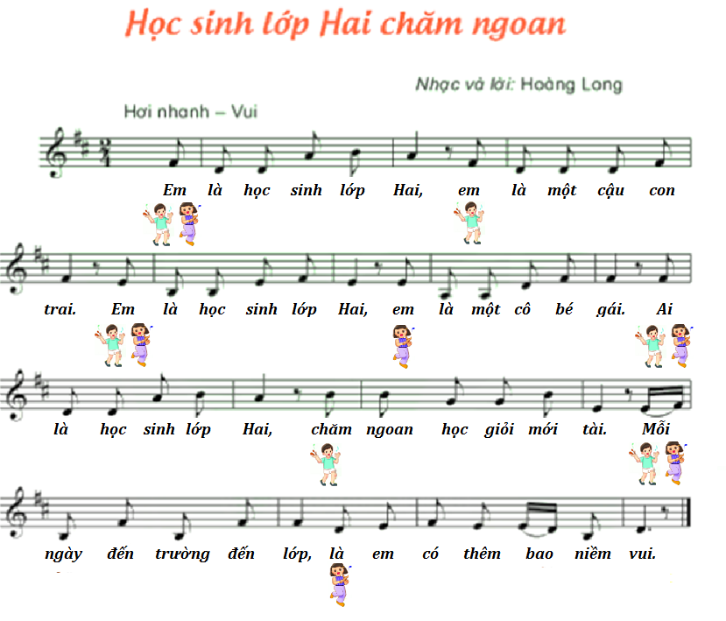

Slide 10
Tiết 12
- ÔN TẬP ĐỌC NHẠC BÀI SỐ 2
- ÔN TẬP BÀI HÁT: HỌC SINH LỚP 2 CHĂM NGOAN

